Slide 1

第 八 章
体 系 结 构 设 计

Slide 2
进行体系结构设计
设计的任务：从需求信息中综合出数据的表示、程序结构、接口特征和过程细节。
信息、功能、行为是创建设计的三个指南。

Slide 3
软件体系结构
什么是体系结构？
——也称架构，是关于软件系统组织的定义，程序和计算系统的软件体系结构是指系统的一个或者多个结构。
  结构中包括:软件的构件，构件的外部可见属性以及它们之间的相互关系，系统集成方法和约束。
  构件：是软件的组成单元，例如一个计算单元，或存储单元
  是一定程度上的抽象，非可运行的软件

Slide 4
软件体系结构
体系结构的作用
——凭借体系结构图，软件开发人员可以：
  分析设计在满足规定需求方面的有效性
  在设计变更相对容易的阶段，考虑体系结构可能的选择方案
  降低与软件构造相关的风险

Slide 5
软件体系结构
构件级设计
软件构件的结构、属性和交互作用
接口设计
软件体系结构设计
体系结构设计
数据/类 设计
传统系统中体系结构的数据构件和面向对象系统中类的定义
设计模型

Slide 6
软件体系结构（II）
体系结构为何如此重要？
  软件体系结构的表示有助于对系统开发感兴趣的利益相关者的各方交流
  突出了早期设计决策，这些决策对随后的软件工程工作有深远影响，同时对系统作为一个可运行实体的最后成功有重要作用
  构建了一个相对小的，易于理解的模型，该模型描述了系统如何构成以及其构件如何协同工作

Slide 7
软件工程设计过程
需求分析
高层设计阶段
体系结构设计
概要设计阶段
模块化设计
用户界面设计
数据库设计
详细设计阶段
数据结构与算法设计
实现与测试计划

Slide 8
体系结构发展过程-1
单主机结构
  界面、数据和程序集中在单台主机上
  不需要考虑多用户并发操作的问题
C/S(Client/Server)结构
  常见的服务器端体现为关系数据库
  客户端负责显示和业务逻辑处理
  在部署和扩展性方面存在不足：系统升级需要一一更新所有客户端

Slide 9
体系结构发展过程-2
B/S(Browser/Server)结构
  瘦客户端：浏览器或客户端程序(Applet等)
  三层结构
    客户端：处理用户接口和用户请求
    Web服务器端：处理Web服务和运行业务代码
    数据端：关系型数据库和其他后端数据资源
  新的发展：多层结构
    Web服务器分离为Web端和业务服务端(例如J2EE应用服务器)

Slide 10

8.3 体系结构风格
软件体系结构风格（style），每种风格描述一种系统类别，包括四个关键元素：
  一组构件，它们完成系统需要的某种功能
  一组连接件，它们实现构件间的 “通信、合作和协调”
  约束，定义构件如何集成为一个系统
  语义模型，使设计者能通过分析系统的组成成分的已知属性，来理解系统的整体性质

Slide 11
体系结构模式
体系结构模式是风格的具体体现，或者体系结构设计的一个框架。
（1）体系结构模式涉及的范围要小一些，它更多集中在体系结构的某一局部而不是体系结构的整体
（2）模式在体系结构上施加规则，描述了软件是如何在基础设施层次上处理某些功能性方面的问题
（3）体系结构模式倾向于在系统结构的环境中处理特定的行为问题

Slide 12
体系结构风格、程序设计样式与设计模式
程序设计样式
  重点在于给出开发原则、可实现
  抽象层次：代码级
  直接可用
设计模式
  重点在于重用、概念完整性
  抽象层次：构件级
  直接可用
体系结构风格
  重点在于重用、概念完整性
  抽象层次：体系结构
  有约束和指导作用

Slide 13
8.3.1 体系结构风格的简单分类
体系结构风格定义了一系列系统的结构组织的模式，它是对一类具有相似结构的系统体系结构的抽象
  以数据为中心的体系结构
  数据流体系结构
  调用和返回体系结构
  面向对象体系结构
  层次体系结构

Slide 14
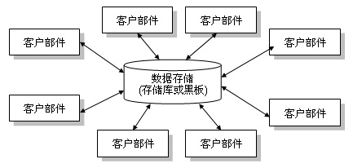
以数据为中心的体系结构
也称仓库，数据存储驻留在体系结构的中心，其他构件访问该数据存储，并进行各种数据操作
黑板：当用户感兴趣的数据发生变化时，它将通知客户软件。
一些数据(比如一个文件或者数据库)保存在整个结构的中心，并且被其他部件频繁地使用、添加、删除、或者修改

Slide 15
以数据为中心的体系结构（II）
提升可集成性，即现有的构件可以被修改而且新的客户构件可以加入到系统结构中，而无需考虑其他的客户。
数据可以在客户间通过“黑板”机制传送，客户构件独立地执行过程。
优点
  开放：数据对所有使用者开放，客户软件可以直接决定存取方式
  客户构件基本独立
问题
  客户软件难以协作
  中心数据的格式必须为所有客户软件所接受

Slide 16
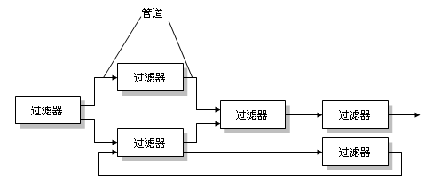
数据流体系结构
也称管道/过滤器结构，这种结构适用于输入数据被一系列的计算或者处理部件变换成输出数据。
拥有一组称为过滤器的构件，这些构件通过管道连接，每个过滤器独立于其上游和下游的构件而工作。

Slide 17
数据流体系结构（II）
数据需服从输入——变换——输出的简单流程
优点
  易理解
  过滤器易于重用
  系统易维护
  易并行运行
问题
  适用于批处理，不易交互
  流的协作需要考虑.
  过滤器功能重复

Slide 18

调用和返回体系结构
主程序/子程序体系结构：将功能分解为一个控制层次结构，其中的“主”程序调用一组程序构件，这些程序构件又去调用别的程序构件（此时，对于被调者来说，这些主调者就是主程序）
远程过程调用体系结构：构件分布在网络的多个计算机上。

Slide 19
调用和返回体系结构
这种风格使一个软件设计者设计出非常容易修改和扩充的体系结构
  主程序/子程序风格体系结构
  远程过程调用风格的体系结构

Slide 20
在这里要了解几个概念：
  程序结构的深度：程序结构的层次数称为结构的深度。结构的深度在一定意义上反映了程序结构的规模和复杂程度。
  程序结构的宽度：层次结构中同一层模块的最大模块个数称为结构的宽度。
  模块的扇入和扇出：扇出表示一个模块直接调用（或控制）的其它模块数目。扇入则定义为调用（或控制）一个给定模块的模块个数。多扇出意味着需要控制和协调许多下属模块。而多扇入的模块通常是公用模块。

Slide 21
面向对象体系结构
系统的构件封装了数据和应用到该数据上的操作
构件间通过消息传递进行通信与合作。

Slide 22
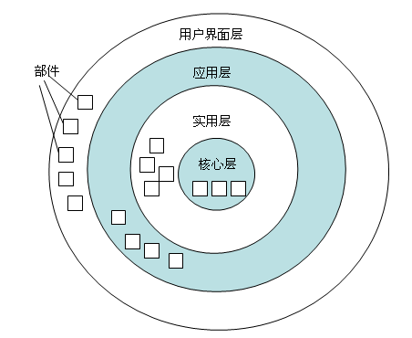
层次体系结构
在这种结构中，定义不同的层次，每层都完成了相对外层更靠近机器指令的操作

Slide 23
层次体系结构
层次体系结构
  定义了不同的层次，各个层次完成各自操作
  每一层为上层提供服务，又接受下层的服务
  优点：明确的抽象层次、易于增减或修改层次
  问题：系统并不是总能分层
Application
Application
Presentation
Presentation
Session
Session
Transport
Transport
Network
Network
Data Link
Data Link
Physical
Physical

Slide 24
组织和求精
从两个方面考虑组织和求精：
控制
数据

Slide 25
体系结构设计
软件必须放在所处环境进行开发
  设计应该定义与软件交互的外部（其他系统、设备、人）和交互的特性
描述一组体系结构原始模型
  原始模型是一个类或者一个模式，表示体系结构中稳定的元素，它是体系结构设计中抽象的构造块。
设计者通过定义、精化对应于每一个原始模型的构件来定义软件结构

Slide 26
系统环境的表示
——体系结构环境图（architectural context diagram, ACD）：
对软件与外部实体交互方式进行建模
与目标系统（开发体系结构的系统）交互的系统可以表示为：
  上级系统：把目标系统作为某些高层处理方案的一部分
  下级系统：被目标系统使用，为了完成目标系统的功能提供必要的数据和处理
  同级系统：在对等的基础上相互作用
  参与者：通过产生和消耗必不可少的处理所需的信息，实现与目标系统交互的实体（人、设备）。

Slide 27
系统的环境表示
体系结构环境图
Architectural Context Diagram (ACD)
上级系统
使用于
目标系统
使用
同级
使用
参与者
依赖于
下级系统

Slide 28
体系结构环境
示例: SafeHome安全功能的体系结构环境图（ACD图）
SafeHome
基于因特网
的系统
产品
控制面板
目标系统：
监视功能
安全功能
房主
使用
使用
同级系统
使用
传感器
传感器

Slide 29
定义原型
原型(archetype)表示一个目标系统体系结构设计核心抽象的类或模式。
Archetype
控制器
通信
Archetype
结点
Archetype
Archetype
探测器
指示器
目标系统
SafeHome 安全功能原型

Slide 30
将体系结构精化为构件
构件来源
  应用领域：分析模型中的类
  基础设施域：如内存管理、通信构件、数据库构件等
  界面领域：环境图中描述的接口隐含着一个或者多个特定的构件
精化：将体系结构应用到一个特定的问题上

Slide 31
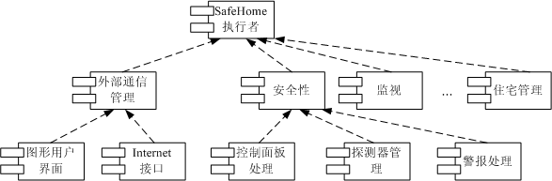
构件体系结构

Slide 32
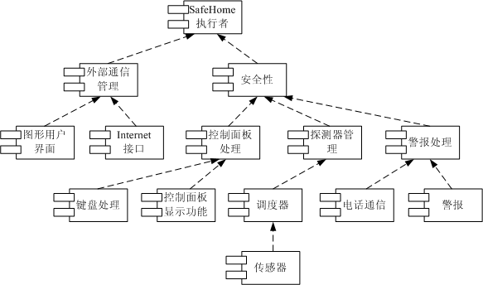
构件体系结构（精化）

Slide 33
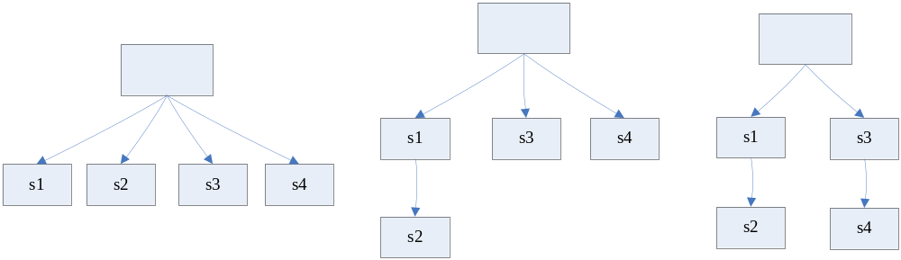
评估可选的体系结构设计
对于同一个软件需求，由于各种设计方法的原理不同，会导出不同的软件结构。
同一问题的不同软件结构：

Slide 34
评估可选的体系结构设计
体系结构权衡分析方法(Architecture Trade-off Analysis Method, ATAM)
Step.1 收集场景
Step.2 诱导需求、约束和环境描述
Step.3 描述那些已经被用于解决场景和需求的体系结构风格/模式
Step.4 通过孤立地考虑每个属性来评估质量属性
Step.5 针对特定的体系结构风格、弄清质量属性对各种体系结构属性的敏感性
Step.6 使用上步的敏感性分析鉴定候选体系结构

Slide 35
体系结构权衡分析(ATAM)
1) 定义应用场景（scenarios）：通过use case图来从用户的角度表现系统。
2) 得出需求、约束和环境描述：这是需求工程的一部分，用以确定所有客户方关心的问题都被列出。
3) 描述能处理上述情境和需求的体系结构风格。
4) 单独地评价系统的各项性能。针对体系结构设计的性能包括：可靠性，性能、安全性，可维护性，灵活性，可测试性，可移植性，可重用性和互操作性等。

Slide 36
体系结构权衡分析(ATAM)
5) 针对不同的架构形式，评价第4步提到的这些性能的敏感程度。可以通过这样的方法来评价：在整个架构中做一些小的变更，分析并确定上述性能有没有很敏感的变化。那些在体系结构改动中受到较大影响的性能被称为敏感点（sensitive point）。
6) 通过第5步的敏感度分析来评价第三步中提出的那些体系结构。SEI描述的方法如下：当一个架构的敏感点被确定，我们需要找到在系统中最需要权衡利弊的因素（trade-off point）。权衡因素就是指改变架构中的这项内容系统的很多性能就会发生敏感的变化。

Slide 37
体系结构权衡分析(II)
是在考虑多个相互影响的质量属性的情况下, 从原则上提供一种理解软件体系结构能力的方法。
对于特定的软件体系结构, 在系统开发之前, 可以使用ATAM方法确定在多个质量属性之间折中的必要性
可以把ATAM方法视为一个框架, 该框架依赖于质量属性, 可以使用不同的分析技术
可以迭代地改进

Slide 38
面向数据流进行体系结构映射
面向数据流设计（SD）要解决的任务：
DFD
（软件系统逻辑模型）
映射
软件系统的结构
（软件结构的初始结构描述）

Slide 39
映射数据流到软件体系结构
结构化设计
— 一种体系结构设计方法, 采用“调用和返回”体系结构的映射技术
Program
Architecture

Slide 40
映射数据流到软件体系结构
定义了一些不同的“映射”，利用这些映射可以把数据流图变换成软件结构。
信息流的类型决定了映射的方法。
两种信息流类型：变换型、事务型。
  变换分析是软件系统结构设计的主要方法。
  大型软件系统通常是变换型结构和事务型结构的混合
  通常采用以变换分析为主，事务分析为辅的方式进行软件结构设计。

Slide 41
映射数据流到软件体系结构
变换流
输入
输出
处理
事务流
事务中心

Slide 42
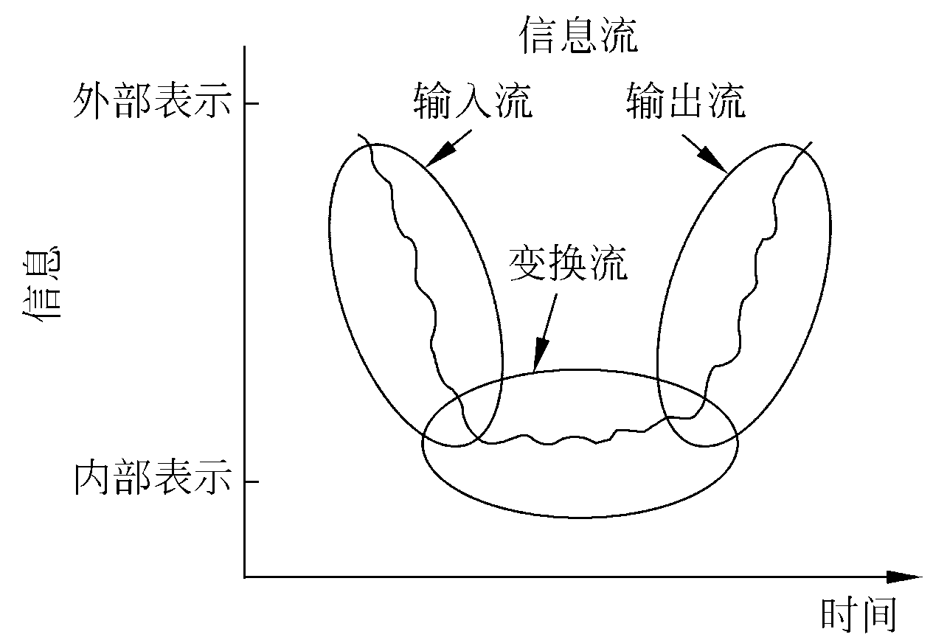
变换流
信息沿着各种路径进入系统，这些路径称为输入流
输入数据通过“变换中心” ，进行转换，此处的信息流称为变换流
转换后的数据沿各种路径流出软件，这些流出的路径称为输出流

Slide 43
面向数据流设计的基本步骤
精化DFD
确定信息流DFD类型
把DFD映射到系统模块结构设计出模块结构的上层
基于DFD逐步分解高层模块设计出下层模块
根据模块独立性原理，精化模块设计
模块接口描述
系统结构特征：
变换型结构
事务型结构
混合型结构

Slide 44
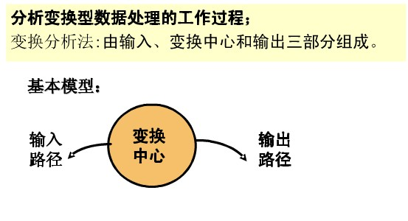
变换流分析

Slide 45
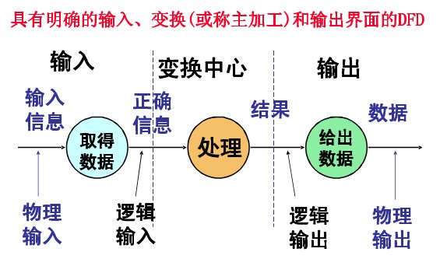
变换型数据流图

Slide 46
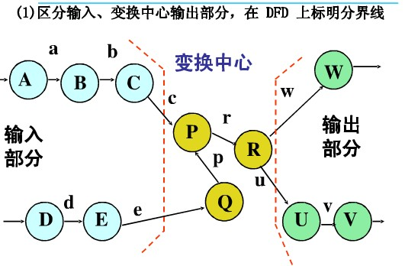
变换流设计实例步骤

Slide 47
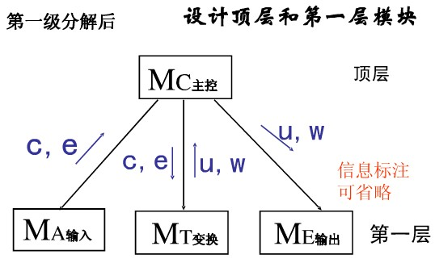
第一级分解——建立初始结构框架

Slide 48
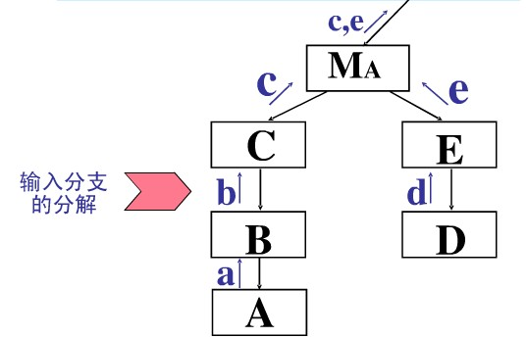
第二级分解——分解结构图各分支

Slide 49
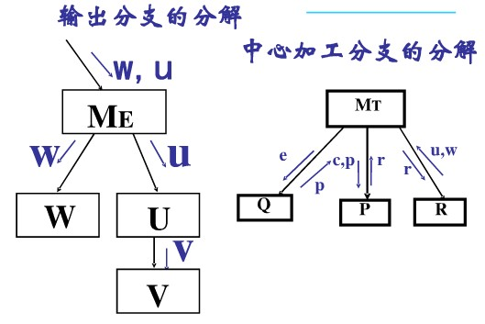

Slide 50
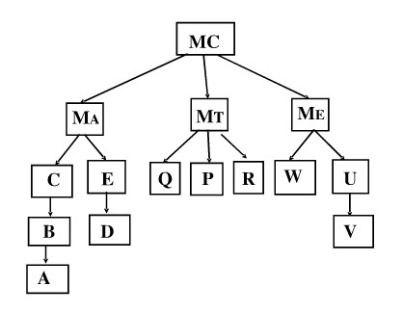
变换流分析实例结构图

Slide 51
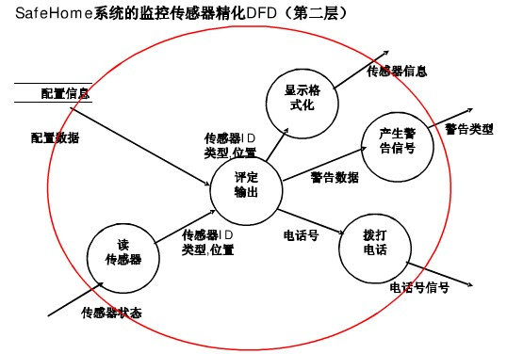

Slide 52
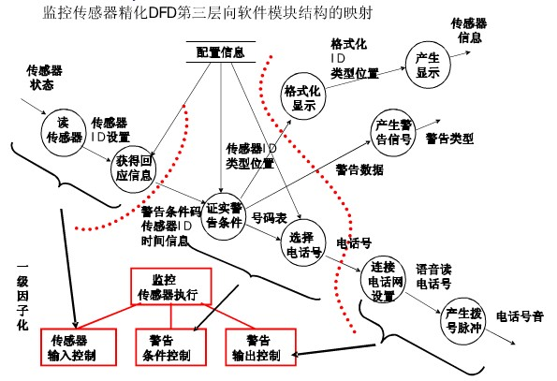

Slide 53
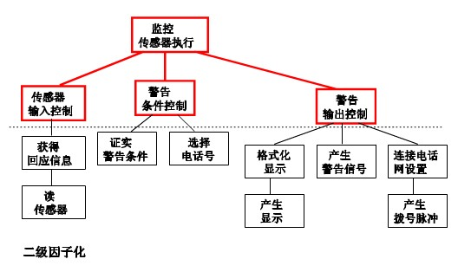
变换流分析示例

Slide 54
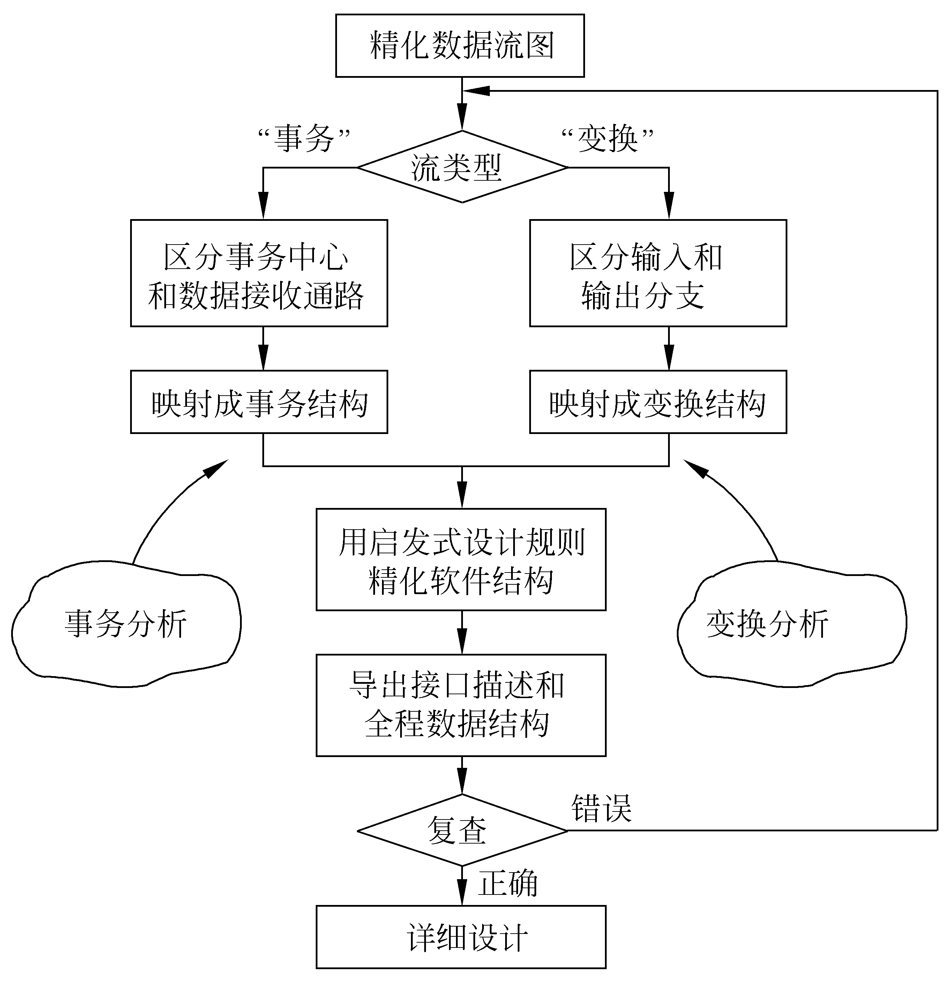

Slide 55
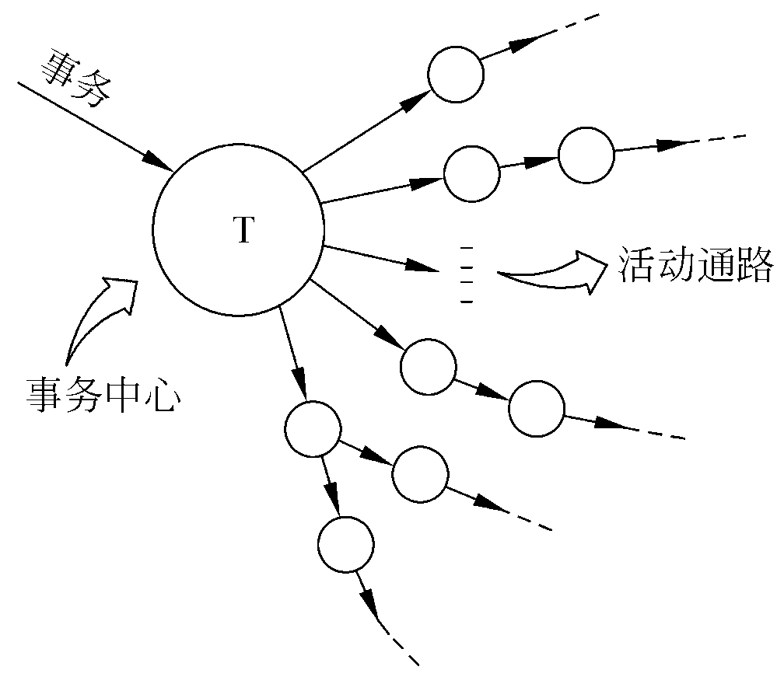
事务流
将外部信息转换成一个事务，对事务进行评估，并且根据评估结果，启动其中一条（也可能是若干条）动作路径流
发出很多动作路径的信息流中心称为事务中心

Slide 56
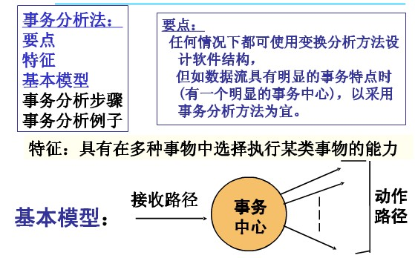
事务流分析

Slide 57
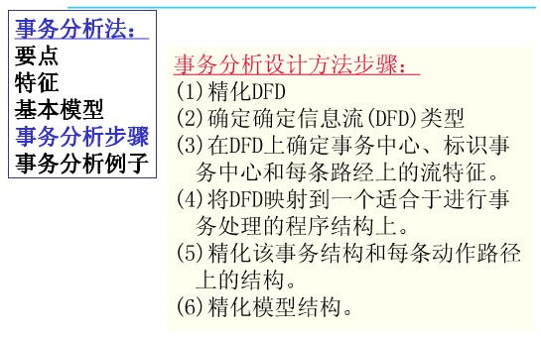

Slide 58
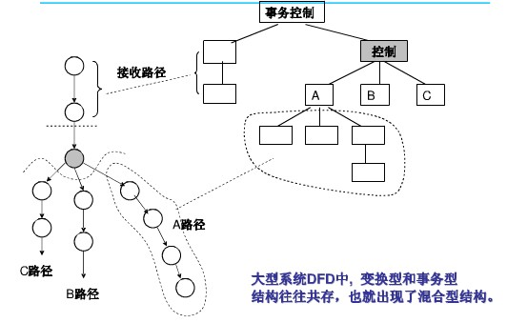

Slide 59
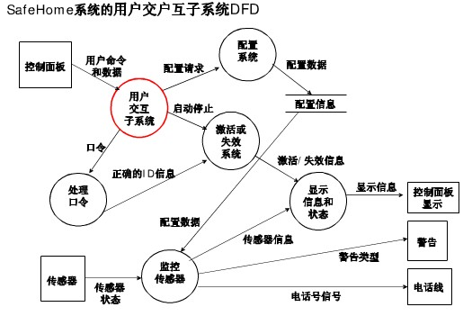

Slide 60
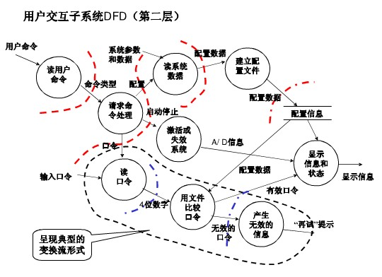

Slide 61
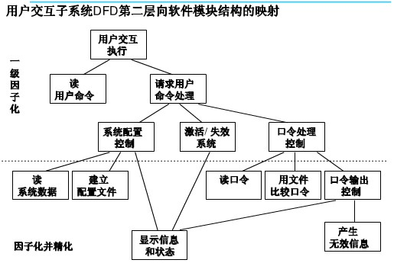

Slide 62
变换映射
步骤
  评审基本系统模型
  评审和精化软件的数据流图
  确定DFD是否含有变换流或事务流特征
  通过确定输入和输出流的边界，分离出变换中心
  完成“第一级分解”
  完成第二级分解，将DFD中的每个加工映射到体系结构中的相应模块
  精化第一次迭代得到的体系结构

Slide 63
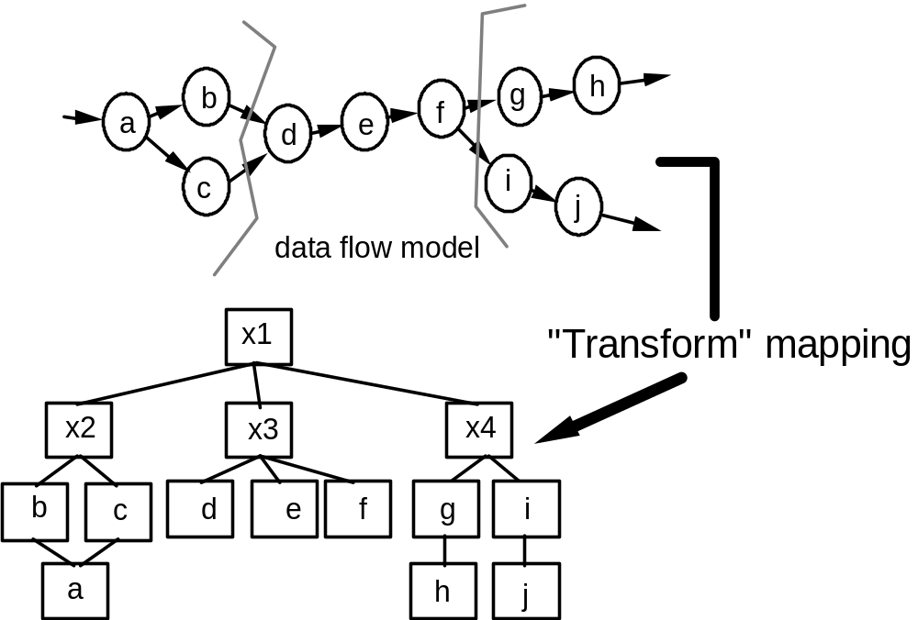
变换映射（II）

Slide 64
事务映射（III）
M
DFD
b
T
f
a
e
a
P1
P2
P3
b
d
T
d
e
f
g
h
P2.1
l
m
n
g
i
l
h
i
j
k
j
k
m
n

Slide 65
事务映射
步骤
  评审基本系统模型
  评审和精化软件的数据流图
  确定DFD含有变换流还是事务流特征
  标识事务中心和每条动作路径上的流特征
  将DFD映射到一个适合事务处理的体系结构上
  分解并精化事务结构和每条动作路径的结构
  精化第一次迭代得到的体系结构

Slide 66
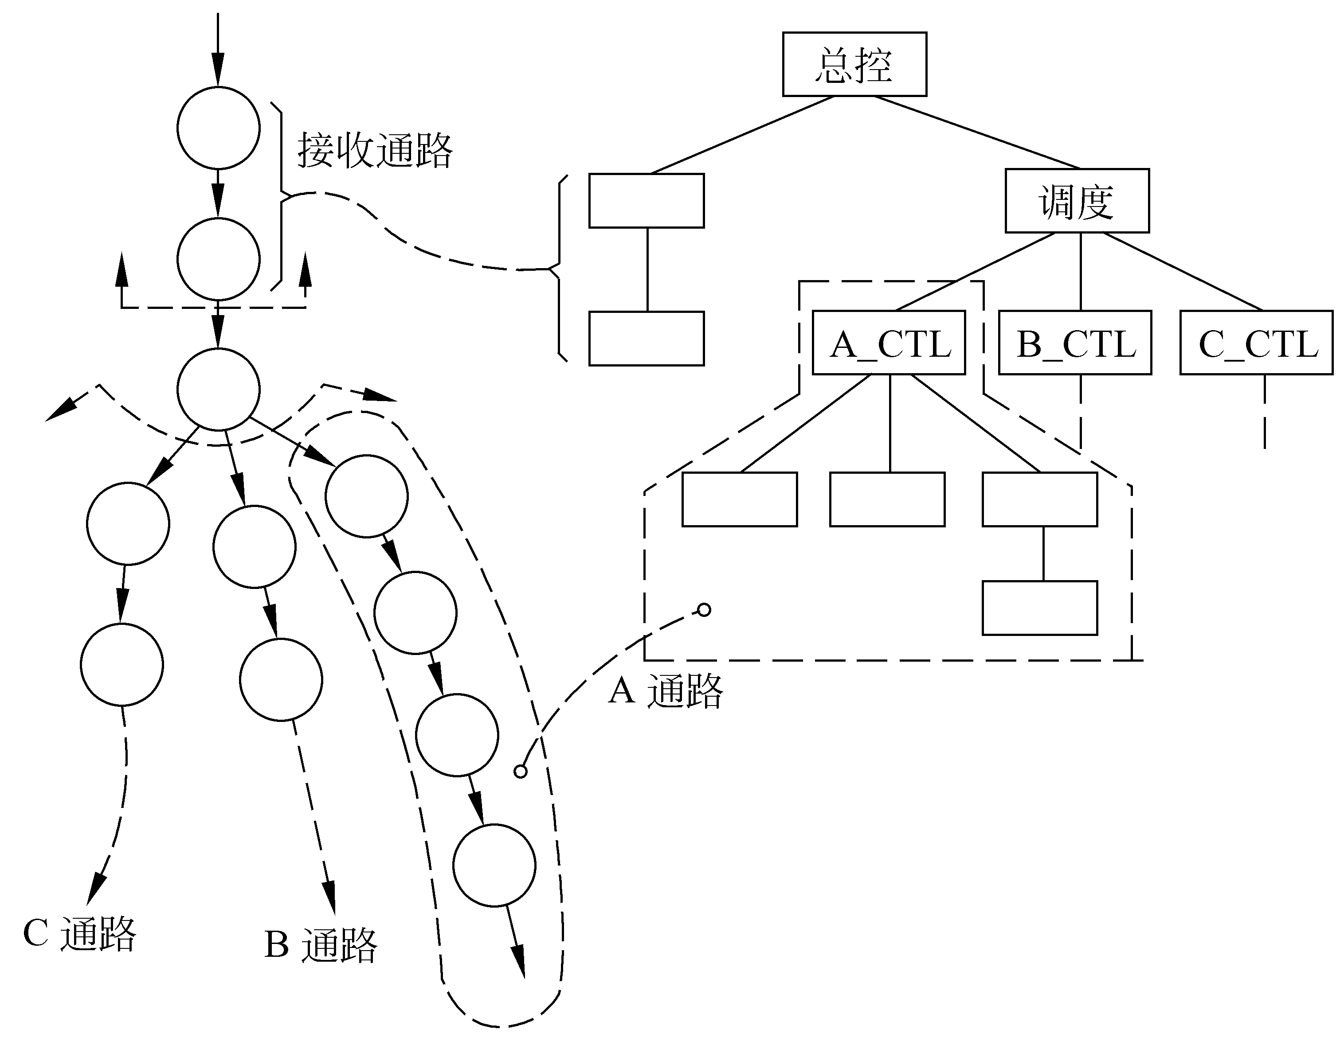
事务映射（II）
区别：
1、有调度模块
2、无处理模块

Slide 67
面向数据流的设计方法（I）
汽车数字仪表板的设计
(1) 通过模数转换实现传感器和微处理机接口；
(2) 在发光二极管面板上显示数据；
(3) 指示每小时英里数(mph)，行驶里程，每加仑油行驶的英里数(mpg)等等；
(4) 指示加速或减速；
(5) 超速警告：如果车速超过55英里/小时，则发出超速警告铃声。

Slide 68
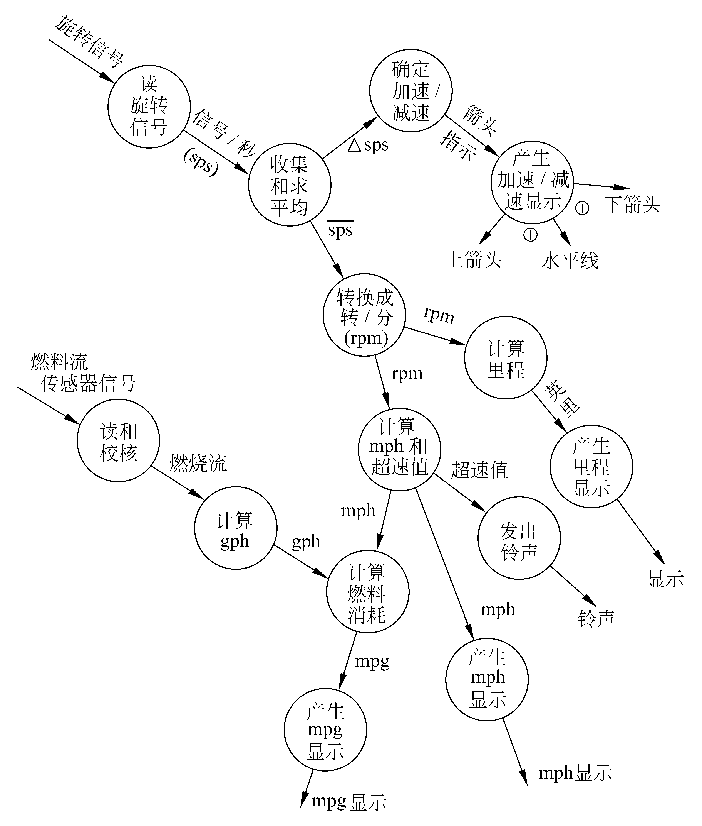

Slide 69
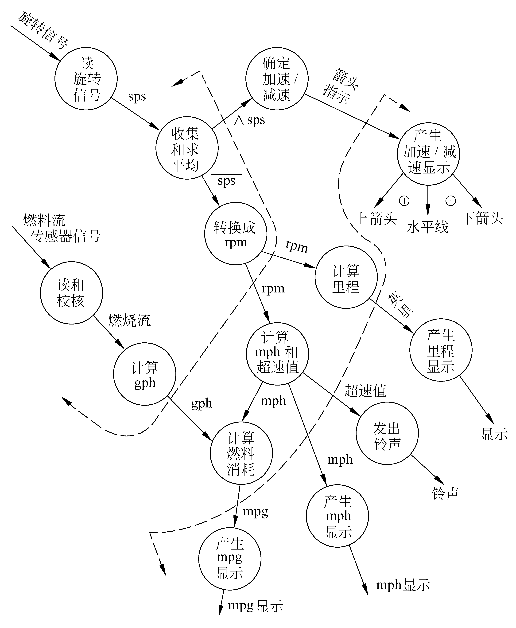

Slide 70
面向数据流的设计方法（II）
完成“第一级分解”
  位于软件结构最顶层的控制模块Cm协调下述从属模块的功能：
    输入信息处理控制模块Ca,协调对所有输入数据的接收；
    变换中心控制模块Ct,完成对内部形式的数据的所有操作；
    输出信息处理控制模块Ce，协调输出信息的产生。

Slide 71
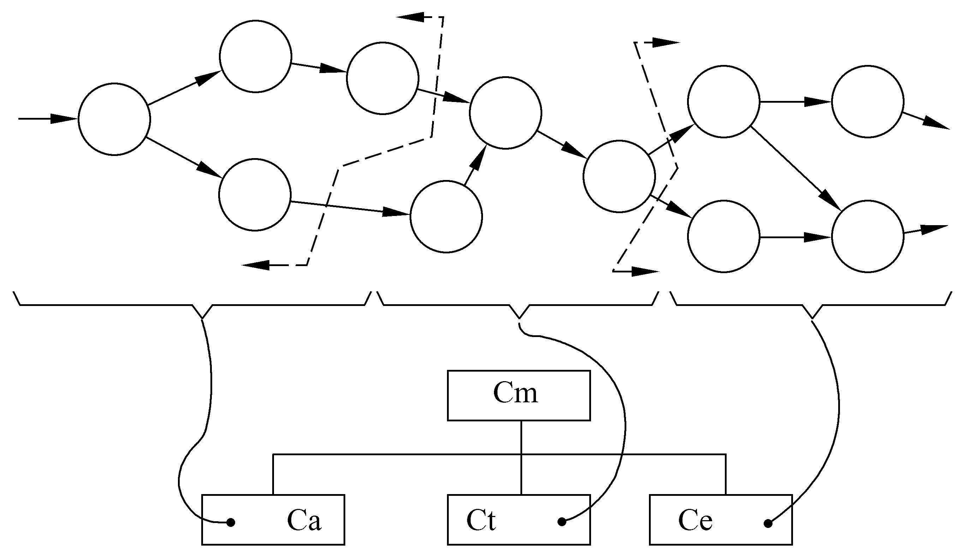
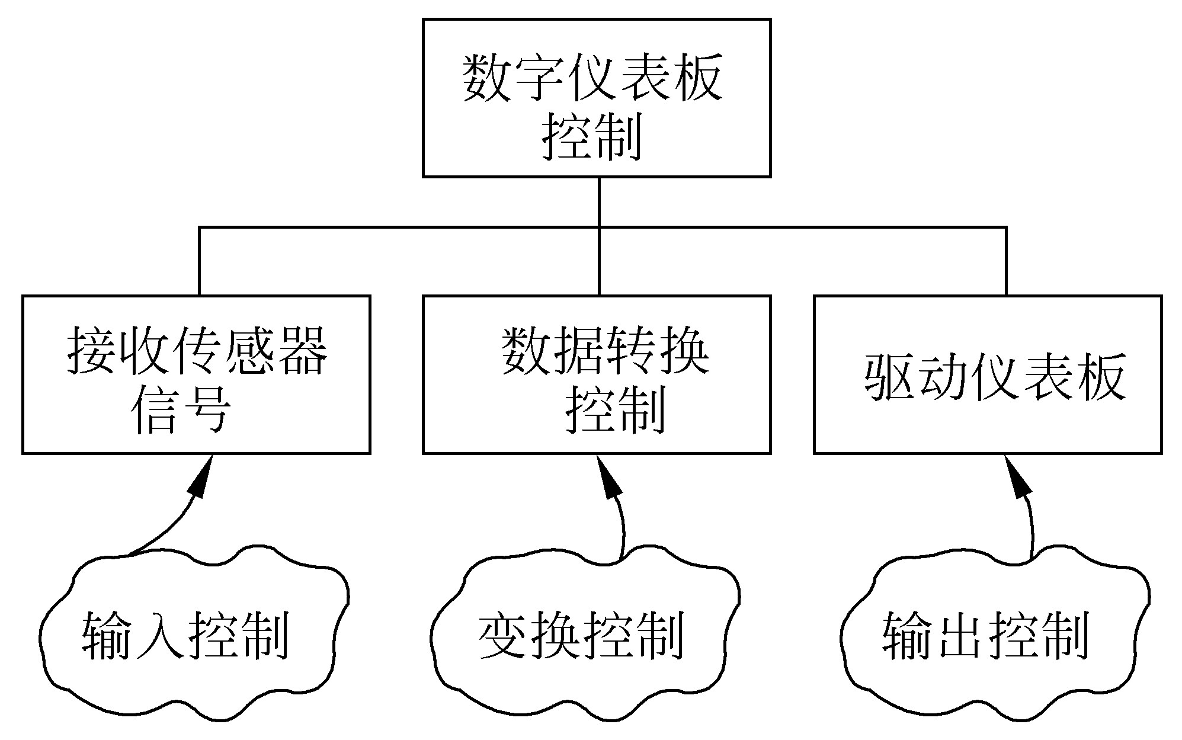
面向数据流的设计方法（III）

Slide 72
面向数据流的设计方法（IV）
第二级分解
  把DFD中的每个处理映射成软件结构中一个适当的模块
  第二级分解方法
    从变换中心的边界，沿着输入通路向外移动，把输入通路中每个处理映射成软件结构中Ca控制下的一个低层模块
    从变换中心的边界，沿输出通路向外移动，把输出通路中每个处理映射成受模块Ce控制的一个低层模块
    把变换中心内的每个处理映射成受Ct控制的一个模块

Slide 73
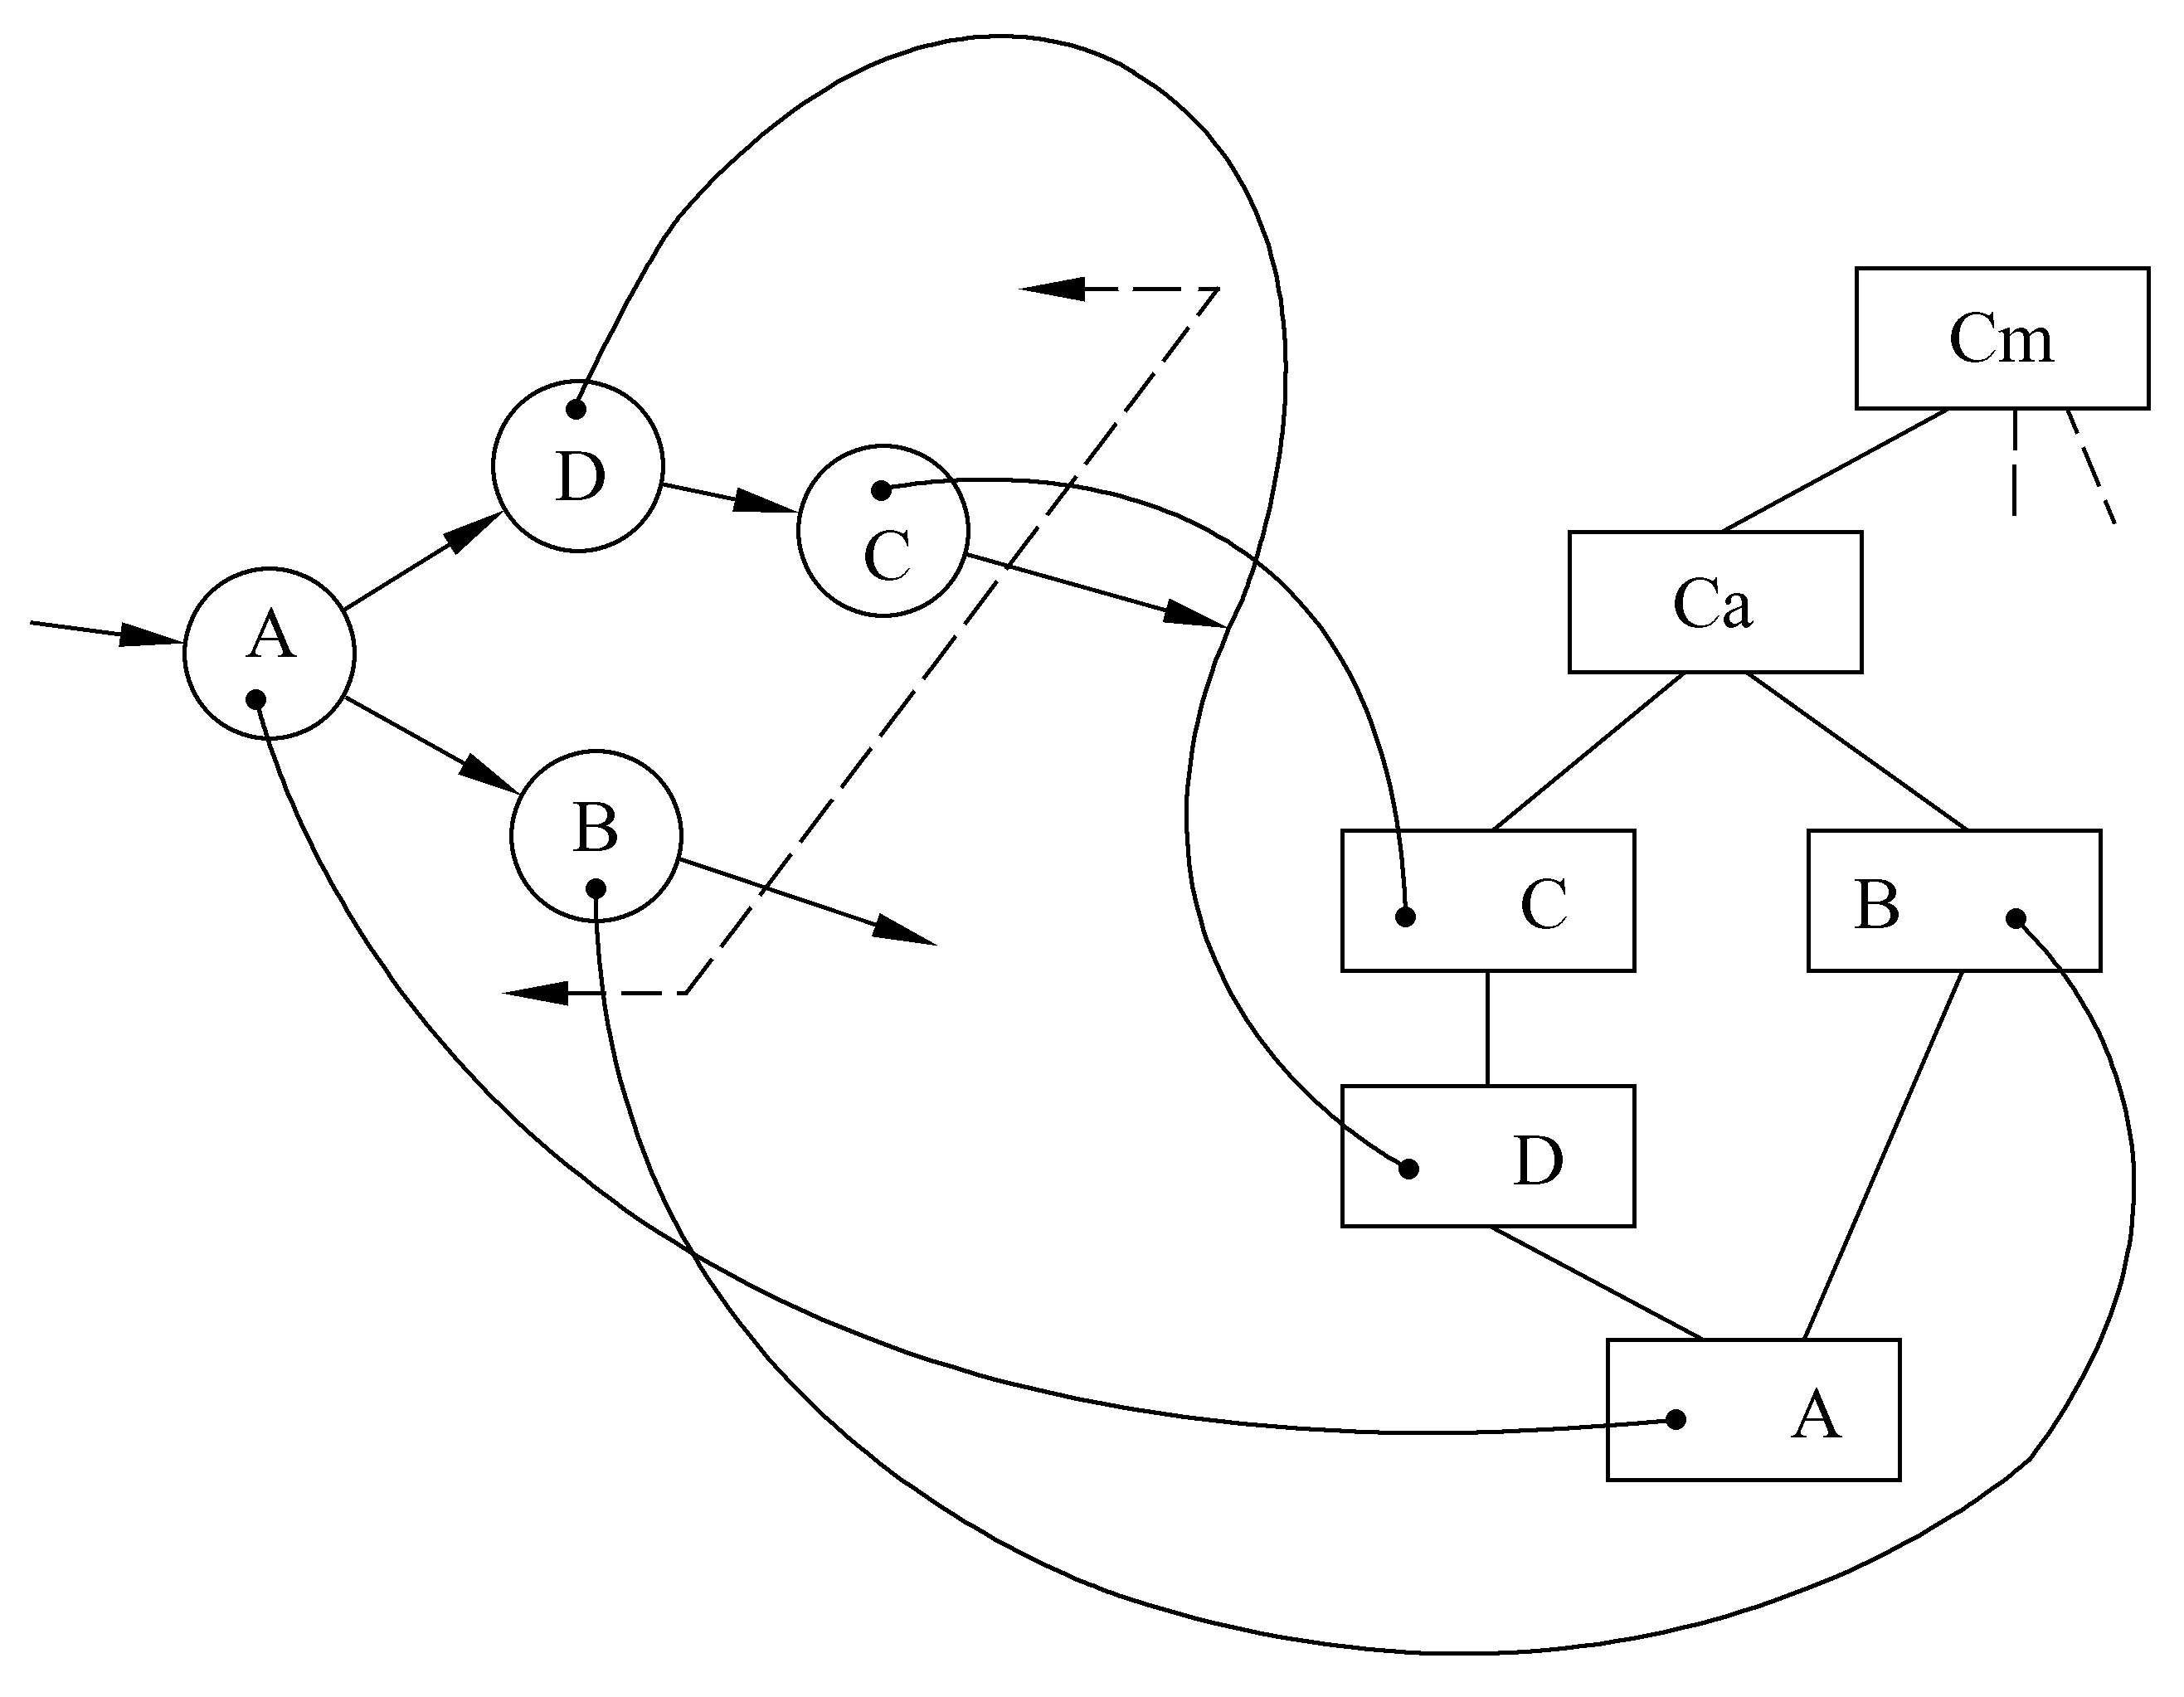
面向数据流的设计方法（V）
输入的处理

Slide 74
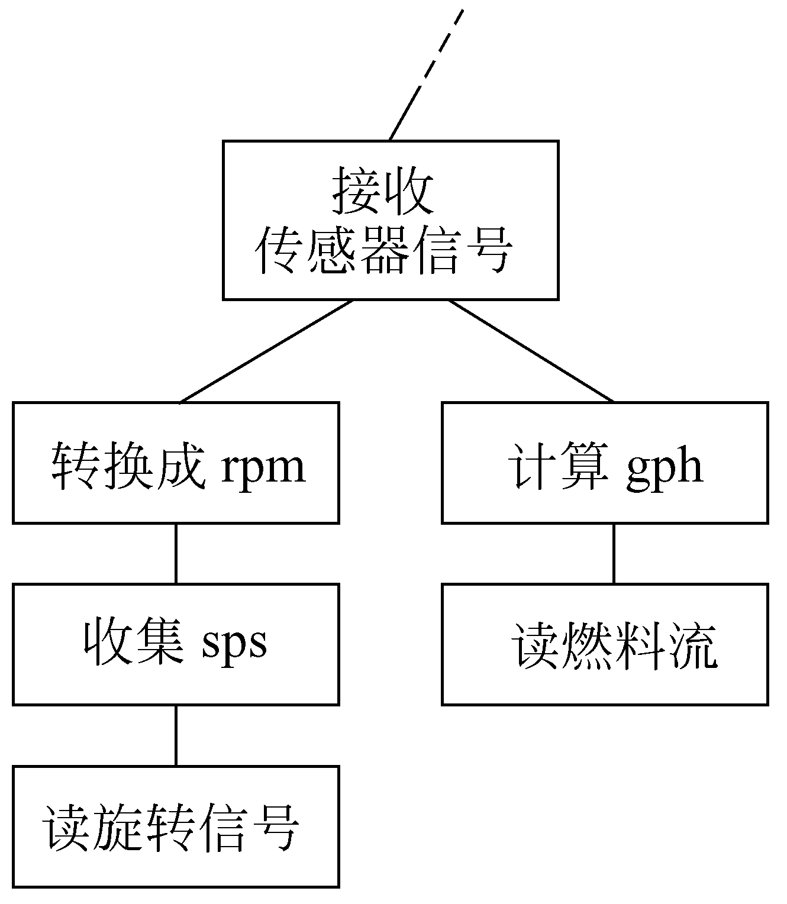

Slide 75
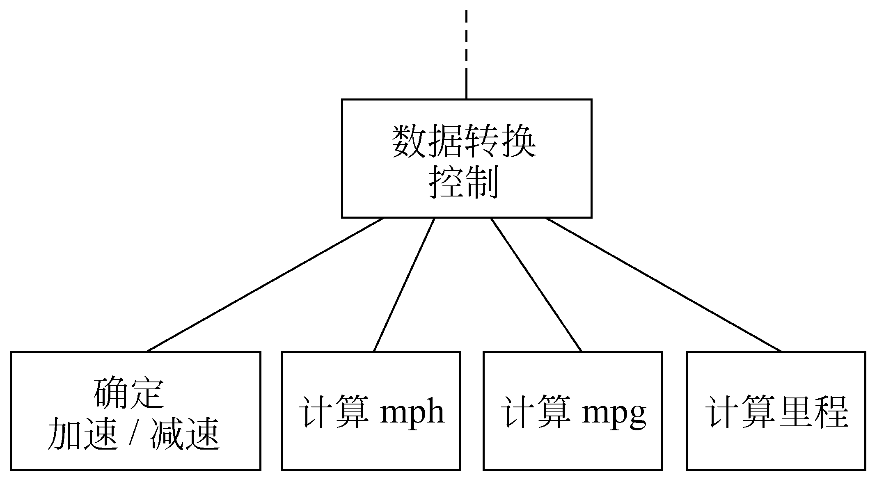
加工的处理

Slide 76
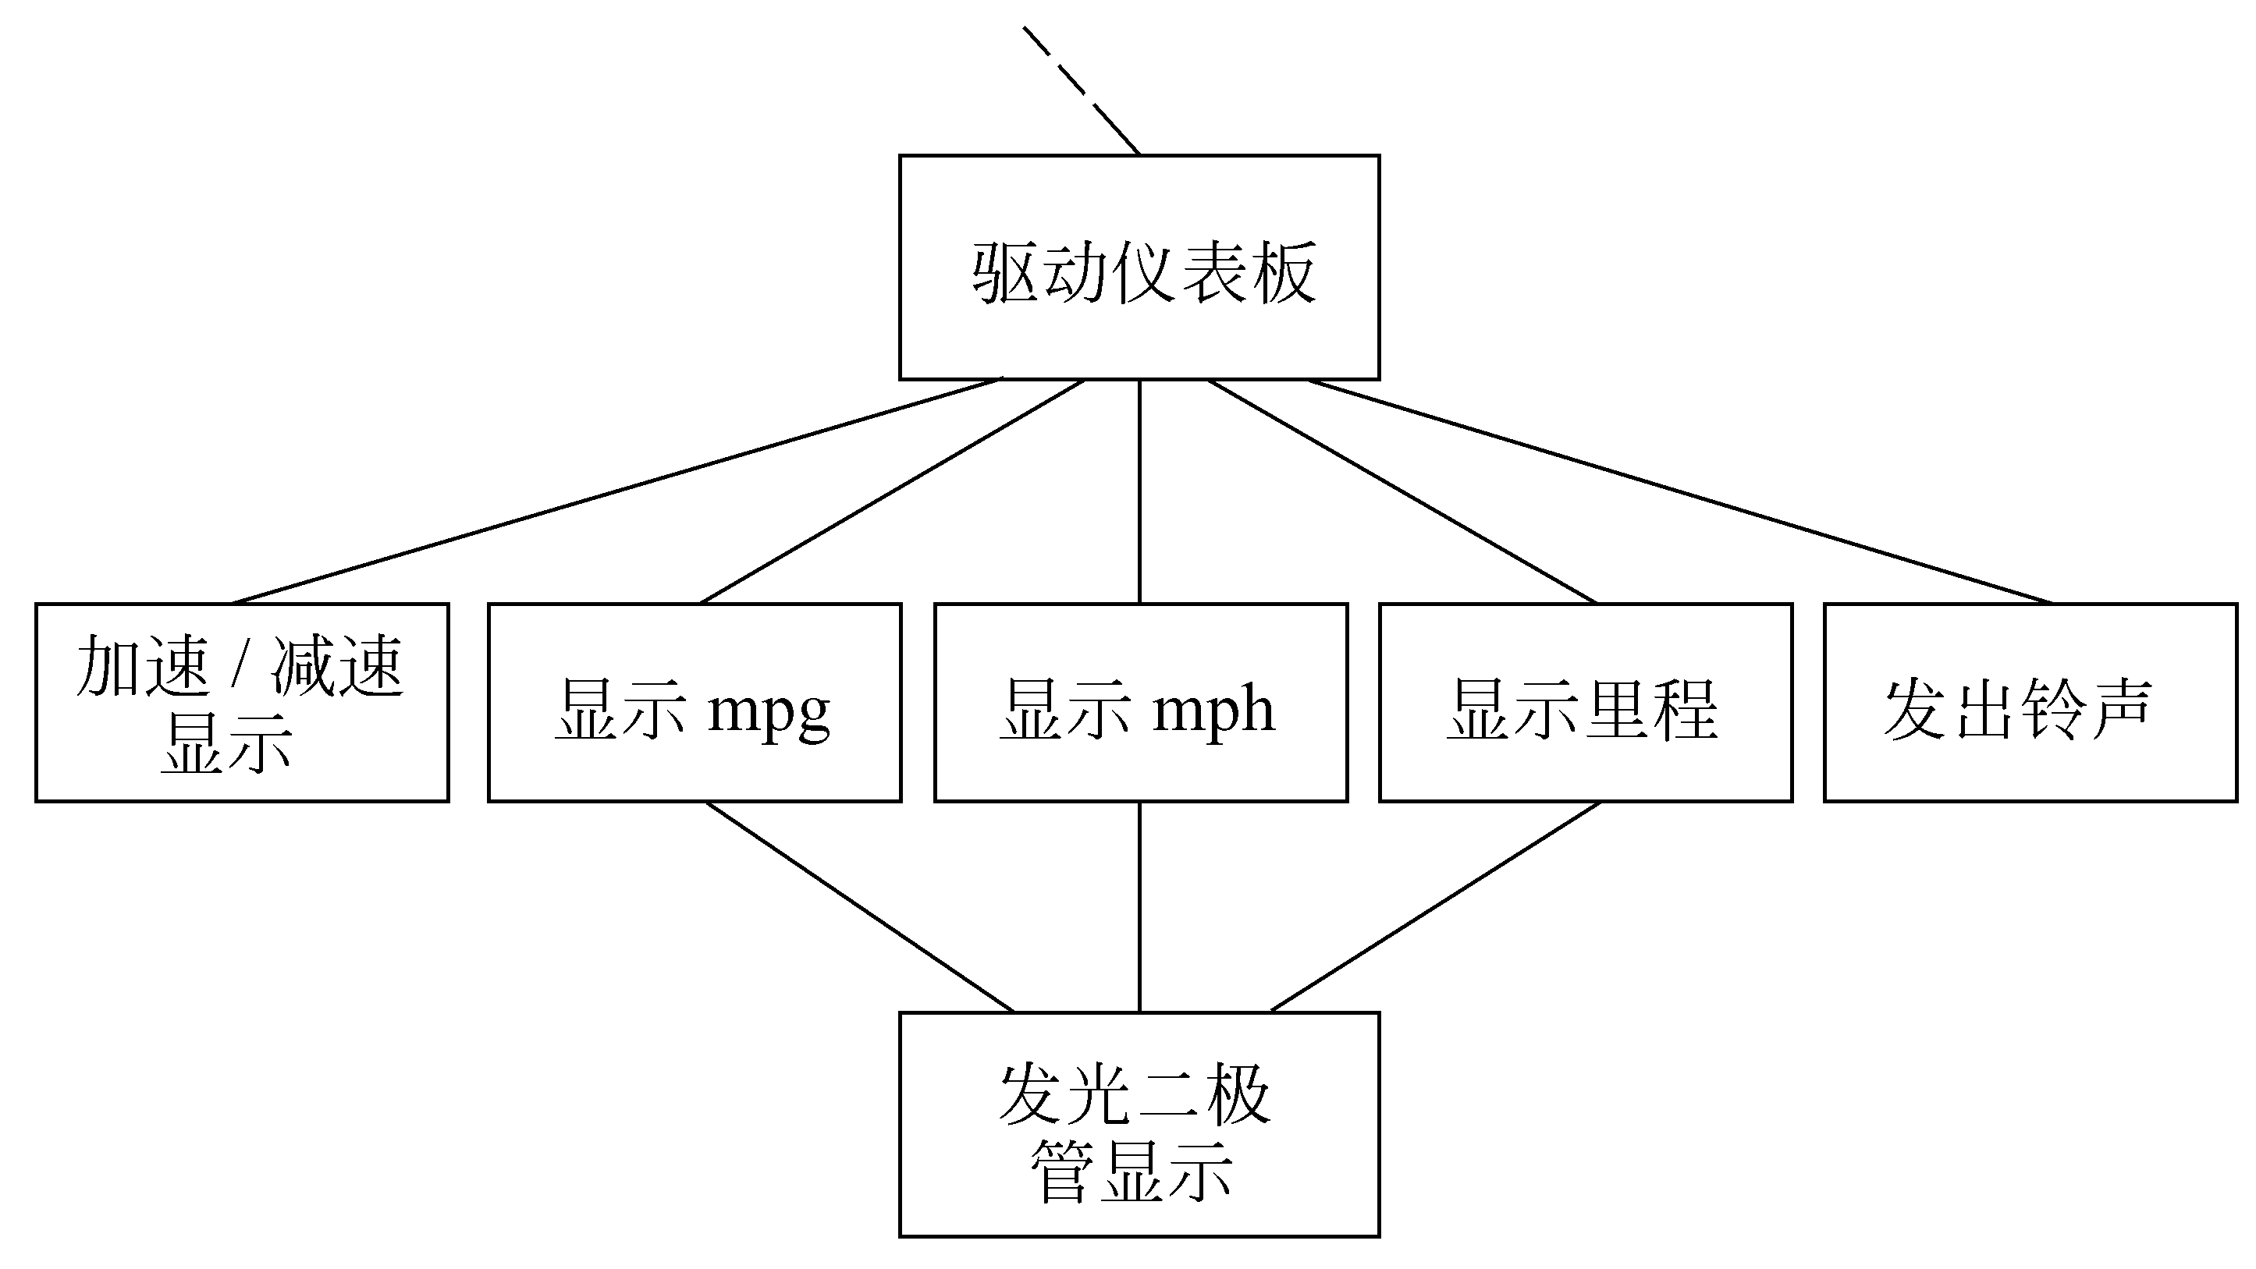
输出的处理

Slide 77
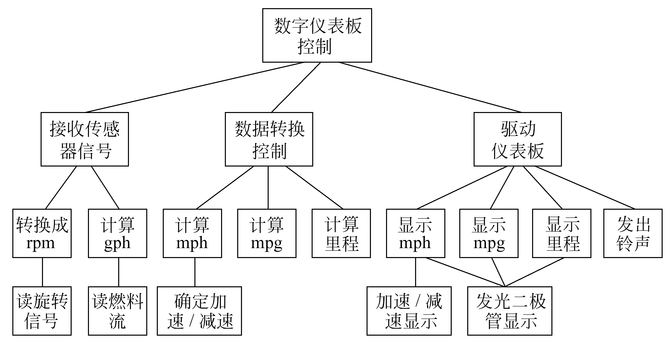
面向数据流的设计方法（VI）
为了得到一个易实现、易测试、易维护的软件结构，应该对初步分割得到的模块进行再分解或合并。

Slide 78
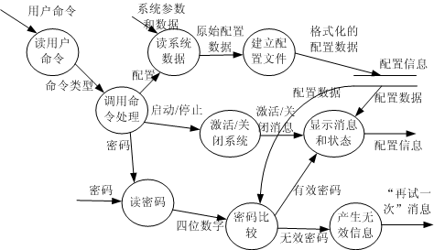

Slide 79
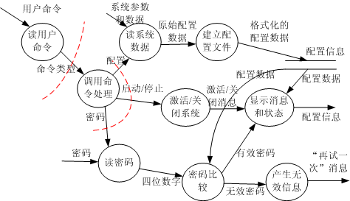
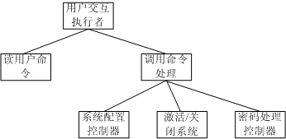
第一级分解

Slide 80
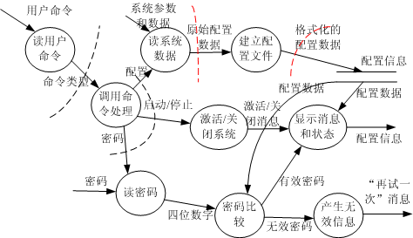
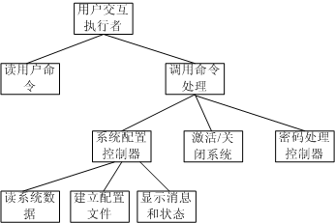

Slide 81
变换分析过程
复审基本系统模型
复审并精化DFD
确定DFD的类型
确定输入流和输出流的边界，孤立变换中心
完成“第一级分解” （确定顶层和第一层）
完成“第二级分解”(把每个处理映射到SC的一个模块)
利用启发式规则和设计度量对软件结构进一步精化

Slide 82
确定边界，即确定逻辑输入（离物理输入端最远，但仍然可以被看作系统输入的那些数据流）和逻辑输出（离物理输出端最远，但仍然可以被看作系统输出的那些数据流）。
复审并精化DFD，确定类型
传感器
A
B
C
P
打印
W
R
Q
E
D
U
V
键盘
输入
显示

Slide 83
第二级分解：
从边界沿输入通路向外移动，将每个处理映射成Ma的子模块；
第一级分解,确定顶层和第一层
从边界沿输出通路向外移动，将每个处理映射成Me的子模块
在输入、输出路径上数据的内容和形式也可能发生变化，但应区别于中心加工
M_{C}
M_{A}
M_{T}
M_{E}
Get C
Get E
Q
P
R
Write W
Put U
Get B
B to C
Read D
D to E
U to V
WriteV
将变换中心内的处理映射成Mt的子模块
Read A
A to B

Slide 84
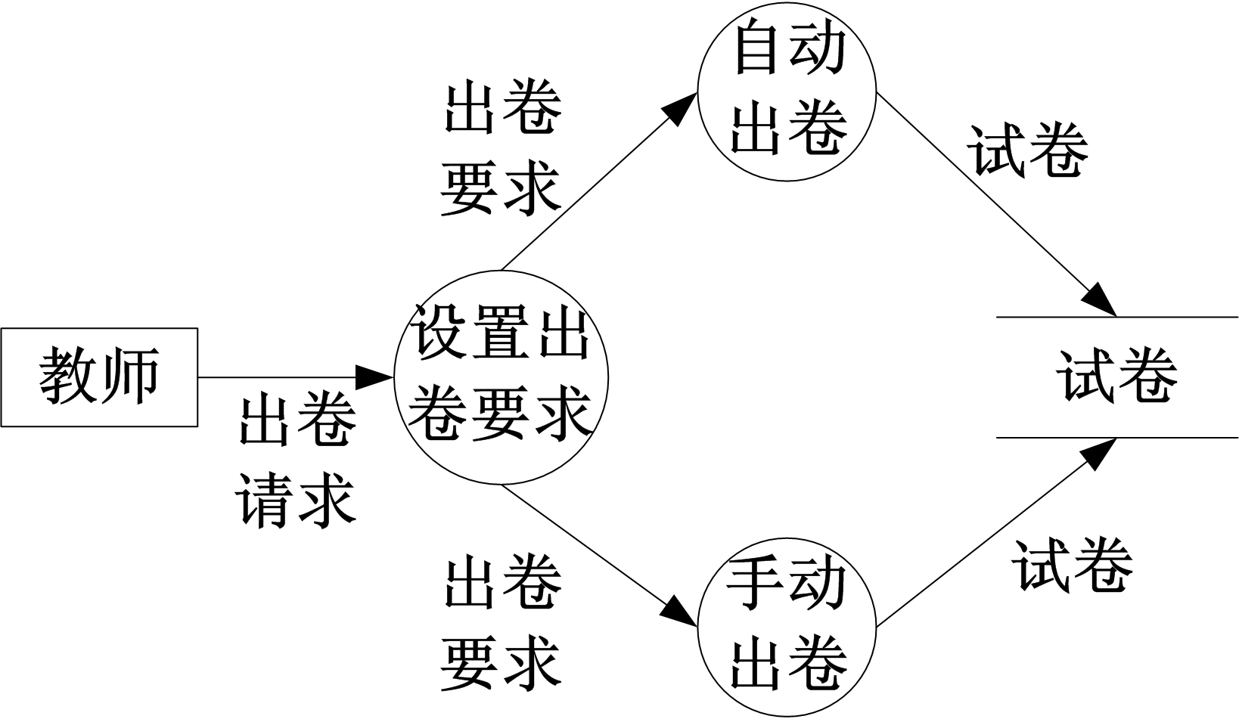
出卷系统案例(I)
一层数据流图（回顾）

Slide 85
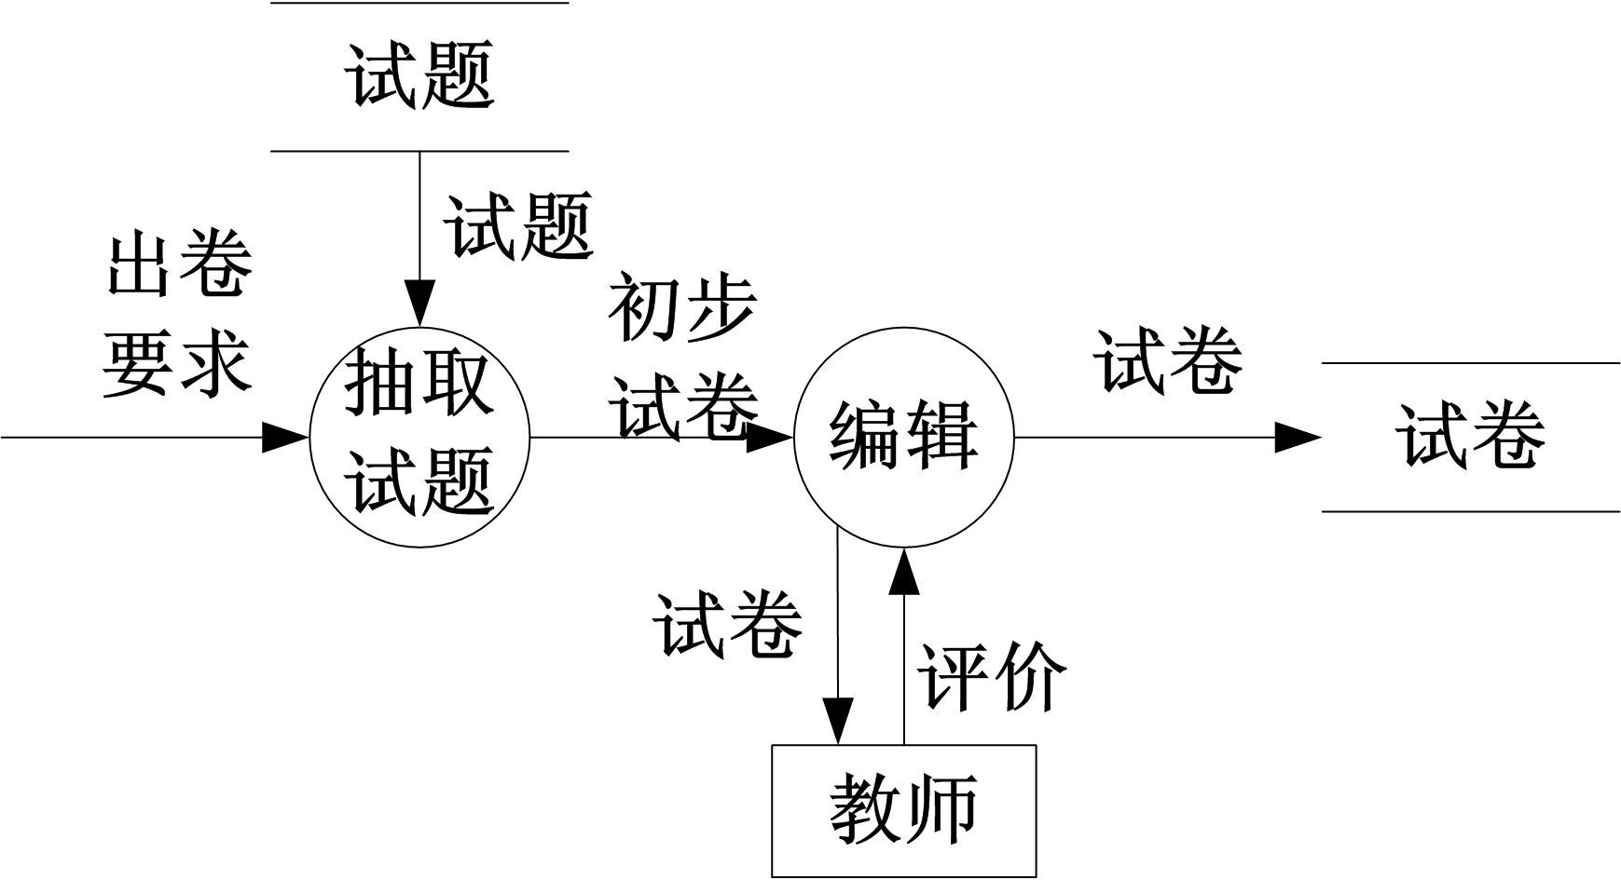
出卷系统案例(II)
二级数据流图（自动出卷部分，回顾）

Slide 86
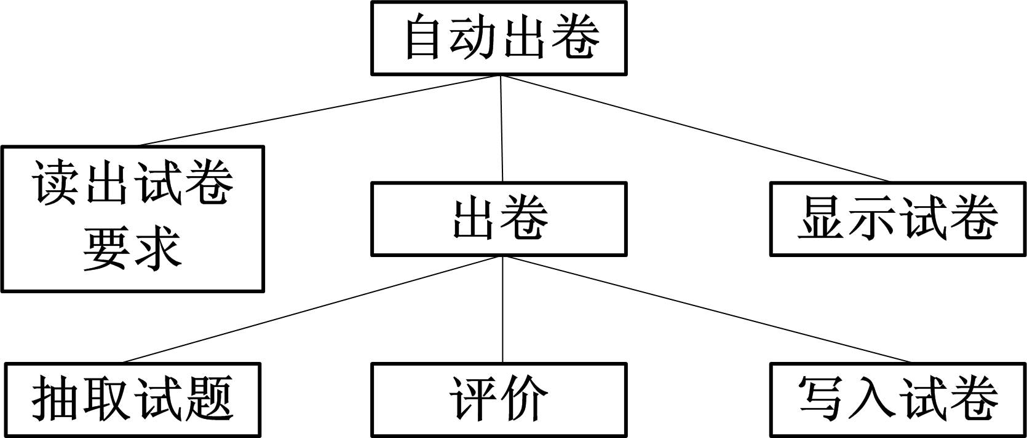
出卷系统案例

Slide 87
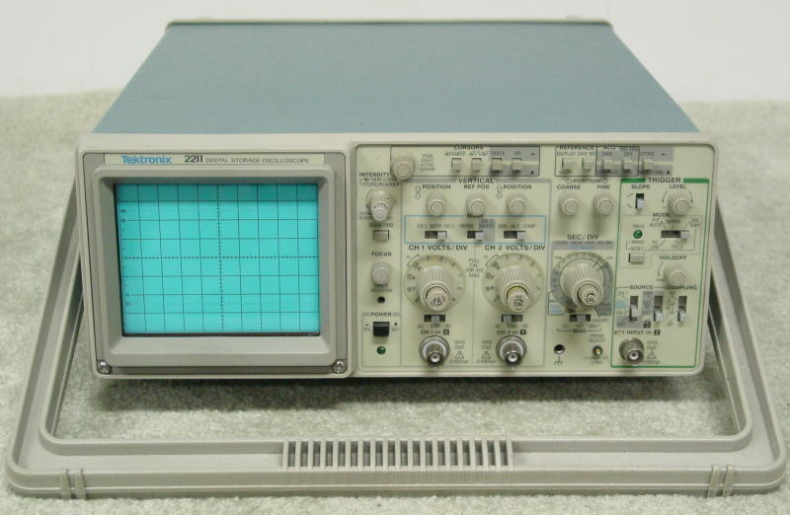
Tektronix示波器软件体系结构案例
示波器是对电子信号进行测量，并把结果以图形(轨迹)的形式显示在屏幕上的仪表系统．
设计示波器软件时面临的问题：
  复用率极低
    新示波器软件要根据硬件性能和用户要求的接口重新设计
  不能快速配置软件，影响了示波器性能的增强
    只能加载不同的软件

Slide 88
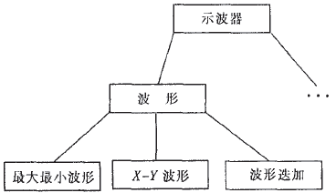

案例（II）
面向对象的风格
  阐述了各个基本信息成分：
  波形、信号、测量等
  问题：
    难以说明这些成分怎样组合
    对于不同的功能要求建立一个怎样的数据类型是一个很模糊的概念：测量的结果是应该与被测量的数据类型相同还是与外部的描述一致呢?

Slide 89
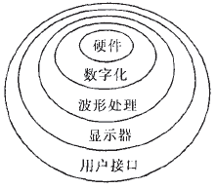
案例（III）
层次风格
  核心层是硬件
  第二层是波形数字化
    信号被数字化后储存到内存中
  第三层是波形处理
    包括测量、波形迭加、传输等
  第四层是显示功能
    将数字化的波形经处理后显示出来
  最外层是用户接口
    用户决定哪些数据应该显示在屏幕上

Slide 90
案例（IV）
层次风格没有实际操作的可能
  例如，模型要求用户与示波器联系只能根据可见性描述出来．然而实际上，真正的示波器用户可对所有的层次功能直接产生联系
    如在硬件层中应可选择探测形式和参数

Slide 91
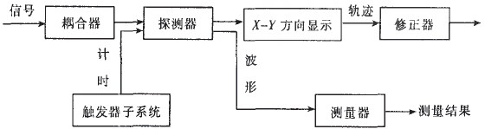
案例（V）
管道/过滤器模型
没有描述用户的交互机制

Slide 92
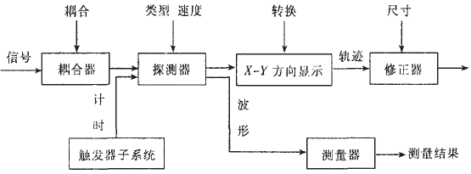
案例（VI）
管道/过滤器模型
1988 - 1991

Slide 93
总体设计 演讲
时间：2012年11月12日 周一下午 五六节
演讲时间要求：每个小组7分钟
演讲规则：
顺序：12个小组依次演讲。
演讲者：演讲前3分钟抽签决定，小组所有组员均需到场。
打分规则：由老师和各小组共同打分。（每个小组给另外11个小组打分）

Slide 94
评分表
组号：
Introduction (10分） |  | DFD图(20分)
软件结构图 (30分) |  | 用户界面展示(20分)
样式和风格 (10分) |  | 总分（100分）
优点：
不足：

